Slide 1
P. E. Sischka & G. Steffgen
University of Luxembourg Contact: Philipp Sischka, University of Luxembourg, Department of Behavioural and Cognitive Sciences, Porte des Sciences, L-4366 Esch-sur-Alzette, philipp.sischka@uni.lu
Die Auswirkungen der Maßnahmen zu COVID-19 auf das psychische Wohlbefinden der ArbeitnehmerInnen in Luxemburg
Luxemburg, den 18. November 2021

Slide 2
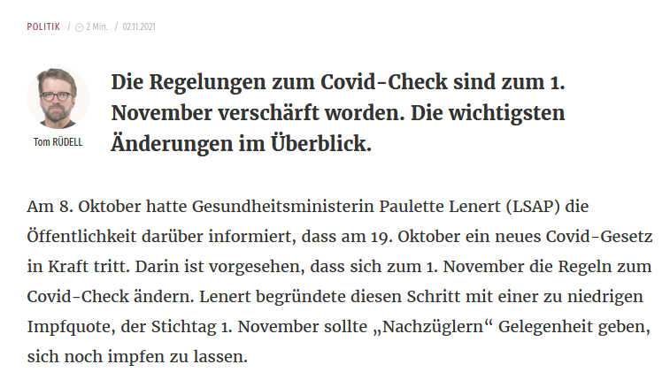
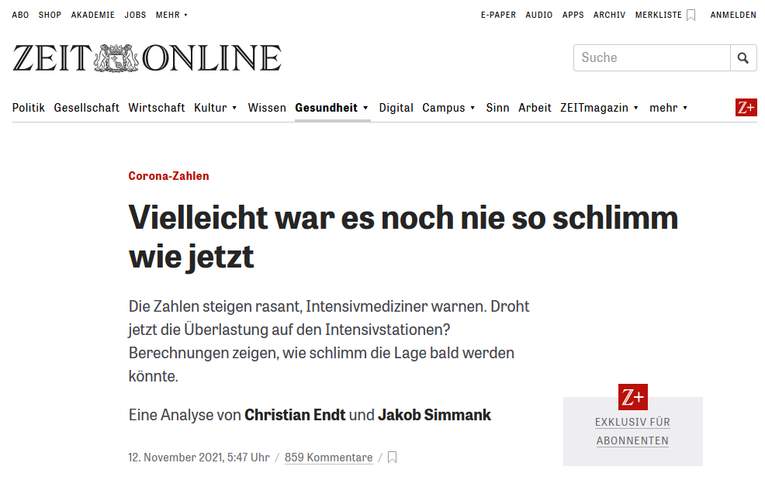
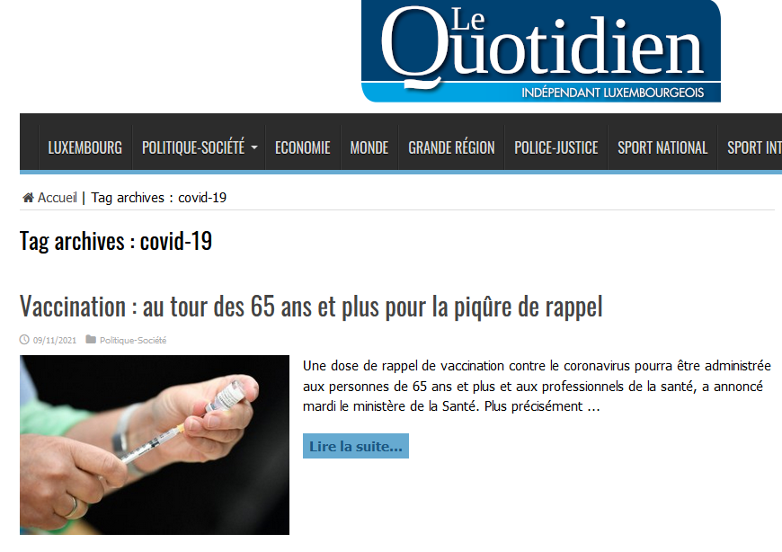
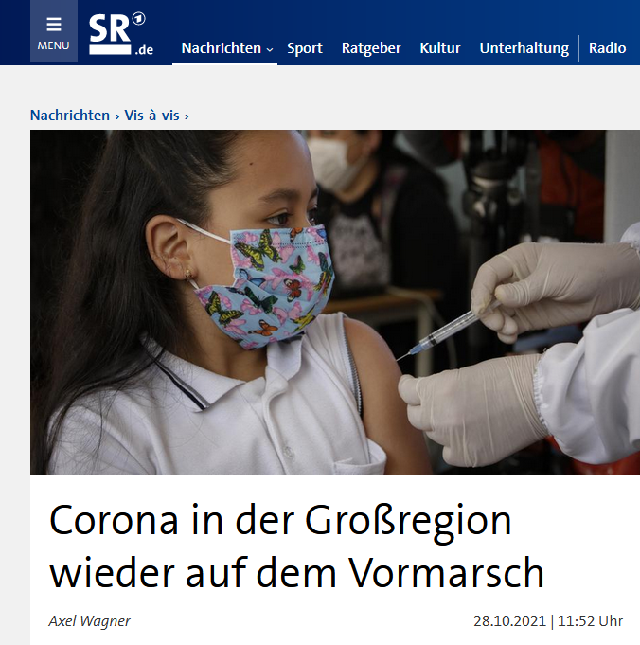
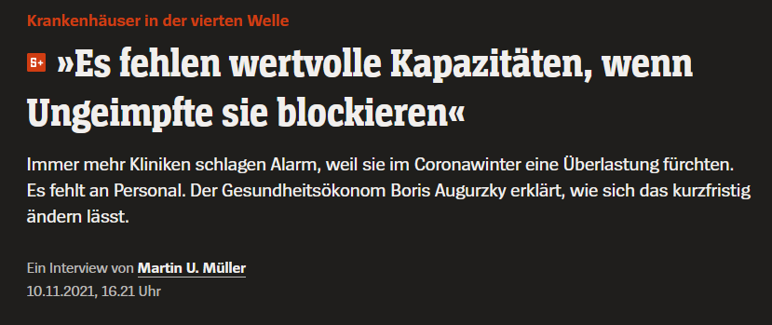
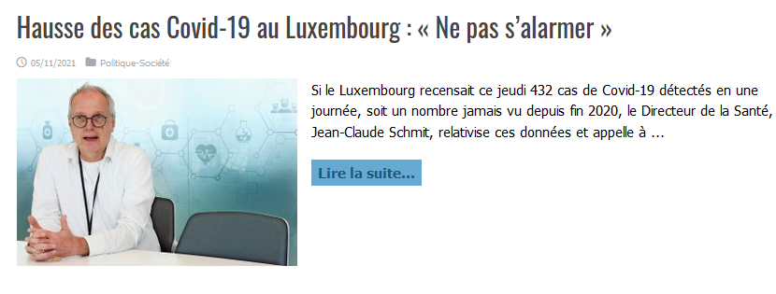
COVID-19 noch aktuell?

Slide 3
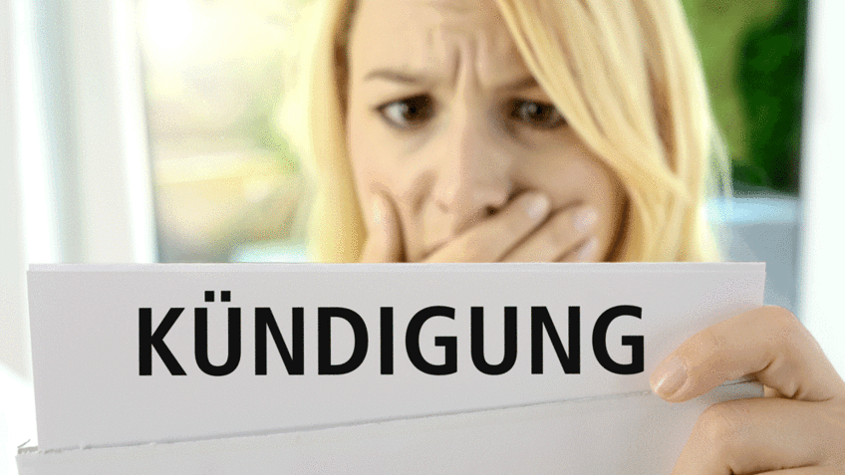
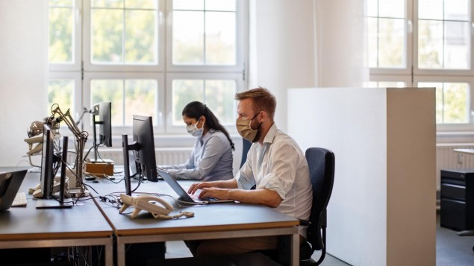
COVID-19 Situation in Luxemburg
COVID-19 und das (Arbeits-)leben
Die COVID-19-Pandemie hat das (Arbeits-)leben der Menschen auf der ganzen Welt massiv verändert
Ganz grob können drei Gruppen von ArbeitnehmerInnen unterschieden werden
die Ihren Arbeitsplatz verloren haben
die permanent im Homeoffice arbeiten
die weiterhin vor Ort arbeiten (müssen)
Beine et al., 2020; Béland et al., 2020; Eurofound, 2020; Sischka & Steffgen, 2021a.

Slide 4
COVID-19 Situation in Luxemburg
COVID-19 Maßnahmen in Organisationen
Empfohlene (organisationale) Schutzmaßnahmen der Weltgesund-heitsorganisation (WHO, 2020)
ArbeitnehmerInnen über COVID-19 und persönliche Schutzmaßnahmen informieren
Ermöglichen das Abstand eingehalten werden kann
Regelmäßiges Desinfizieren der Arbeitsplätze
Arbeitsbereiche gut belüften
Anweisen das Gesichtsmasken getragen werden
Schutzkleidung zur Verfügung stellen (bei besonderem Expositionsrisiko)
Bei (selbst leichten) Symptomen Krankschreibung ermöglichen

Slide 5
COVID-19 Situation in Luxemburg
Relevante Fragestellungen
Lassen sich unterschiedliche Profile von Schutzmaßnahmen in Organisationen nachweisen?
Inwieweit sind ArbeitnehmerInnen-Gruppen durch organisationale Schutzmaßnahmen unterschiedlich stark geschützt?
Inwieweit weist das Ausmaß der organisationalen Schutzmaßnahmen dann einen Zusammenhang mit unterschiedlichen Aspekten der psychischen Gesundheit auf?
Sischka et al., 2021.

Slide 6
Methode
Befragung und Teilnehmer
Daten des Quality of Work Survey 2020 (Sischka & Steffgen, 2021b)
Repräsentative Befragung (CAPI/CAWI) von luxemburgischen ArbeitnehmerInnen zu ihrer Arbeitssituation
Schwerpunkt 2020: Arbeitssituation in Zeiten von COVID-19
Teilnehmer: 2364 Arbeitnehmer
Wohnland: 54.7% in Luxemburg, 23.3% in Frankreich, 11% in Deutschland, 10.9% in Belgien
41.2% Frauen
Alter: 17 bis 67 Jahre

Slide 7
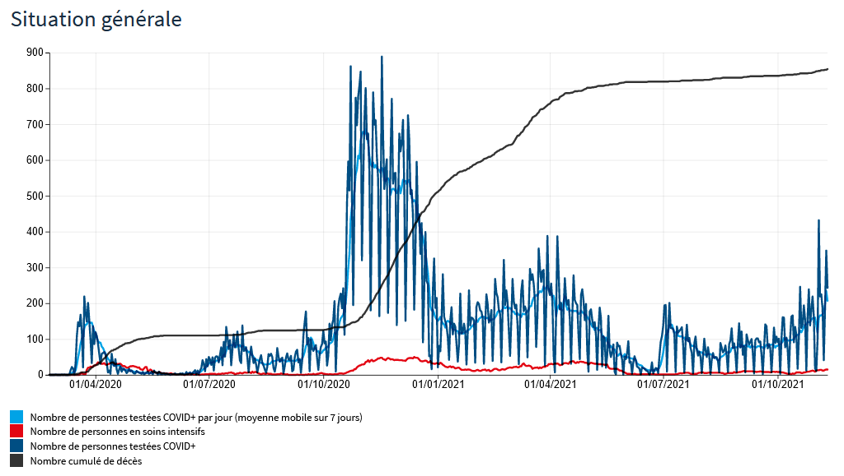
Methode
Die COVID-19 Pandemie in Luxemburg während der Befragung
QoW 2020-Befragung
09.06.2020 bis 05.10.2020
Notes. https://covid19.public.lu/fr/graph.html; zuletzt abgerufen: 12.11.2021.

Slide 8
Methode
Erfassung der COVID-19 Maßnahmen in Organisationen
Der Arbeitgeber kann verschiedene Maßnahmen ergreifen, um seine Arbeitnehmer-Innen und Arbeitnehmer vor dem Corona-Virus zu schützen. In welchem Maße treffen die folgenden Aussagen zu Covid19-Schutzmaßnahmen in Ihrer Organisation zu?
Der Arbeitgeber informiert ausreichend über COVID-19 und Schutzmaßnahmen.
Auf der Arbeit kann ich immer den nötigen Abstand von mindestens 2 Metern zu anderen Personen wahren.
Der Arbeitsbereich wird regelmäßig desinfiziert (z.B. Schreibtisch/Telefon/Tastatur).
Es besteht jederzeit die Möglichkeit sich die Hände zu desinfizieren.
Arbeitsbereiche mit mehreren Personen sind gut belüftet.
Auf der Arbeit tragen alle Gesichtsmasken.
Mein Arbeitgeber stellt Schutzkleidung zur Verfügung.
Der Arbeitgeber sorgt dafür, dass sich Arbeitnehmer auch bei leichten Erkältungs-symptomen (z.B. leichter Husten, leichtes Fieber) krankschreiben lassen.
Antwortkategorien: (1) in sehr geringem Maß, (2) in geringem Maß, (3) in mittlerem Maß, (4) in hohem Maß, (5) in sehr hohem Maß.

Slide 9
Methode
Erfassung von psychischer Gesundheit
Generelles Wohlbefinden (+)
Arbeitszufriedenheit (+)
Vitalität (+)
Burnout (-)
Psychosomatische Beschwerden (Kopfschmerzen etc.) (-)
Angst vor Corona-Infektion (-)

Slide 10
Methode
Statistische Analyse
Latente Klassenanalyse
Bestimmung der Anzahl der Klassen
Interpretation der Gruppen
Zusammenhangsanalyse
Zusammenhänge zwischen demographischen Variablen und Klassenzugehörigkeit
Zusammenhänge zwischen Klassenzugehörigkeit und verschiedenen Well-Being-Dimensionen

Slide 11
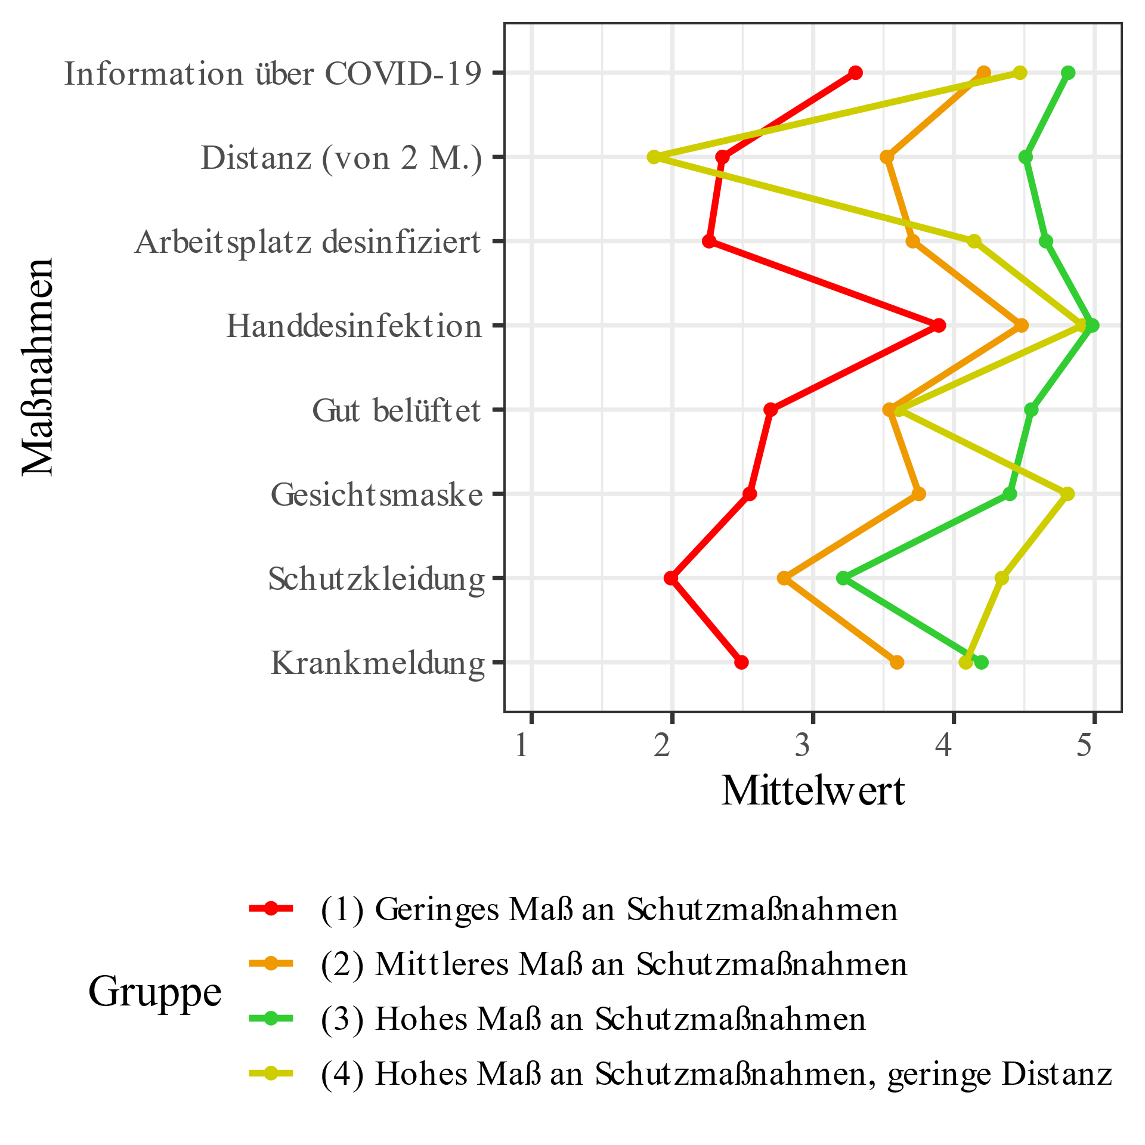
Ergebnisse zu Frage 1: Profile
Corona-Schutzmaßnahmen-Profile (Latente Klassen)
Geringer Schutz
Hoher Schutz
(n = 471; 20.0%)
(n = 781; 33.2%)
(n = 710; 30.2%)
(n = 291; 12.4%)
(5) Permanent Homeoffice (n = 99; 4.2%)
(Arbeiten von zuhause: mehrmals die Woche/täglich &
Arbeiten in Räumlichkeiten des Arbeitgebers: mehrmals im Monat/seltener/nie)
Notes. Entropy: .809. Posterior Classification Probabilities: .896 / .891 / .916 / .842.

Slide 12
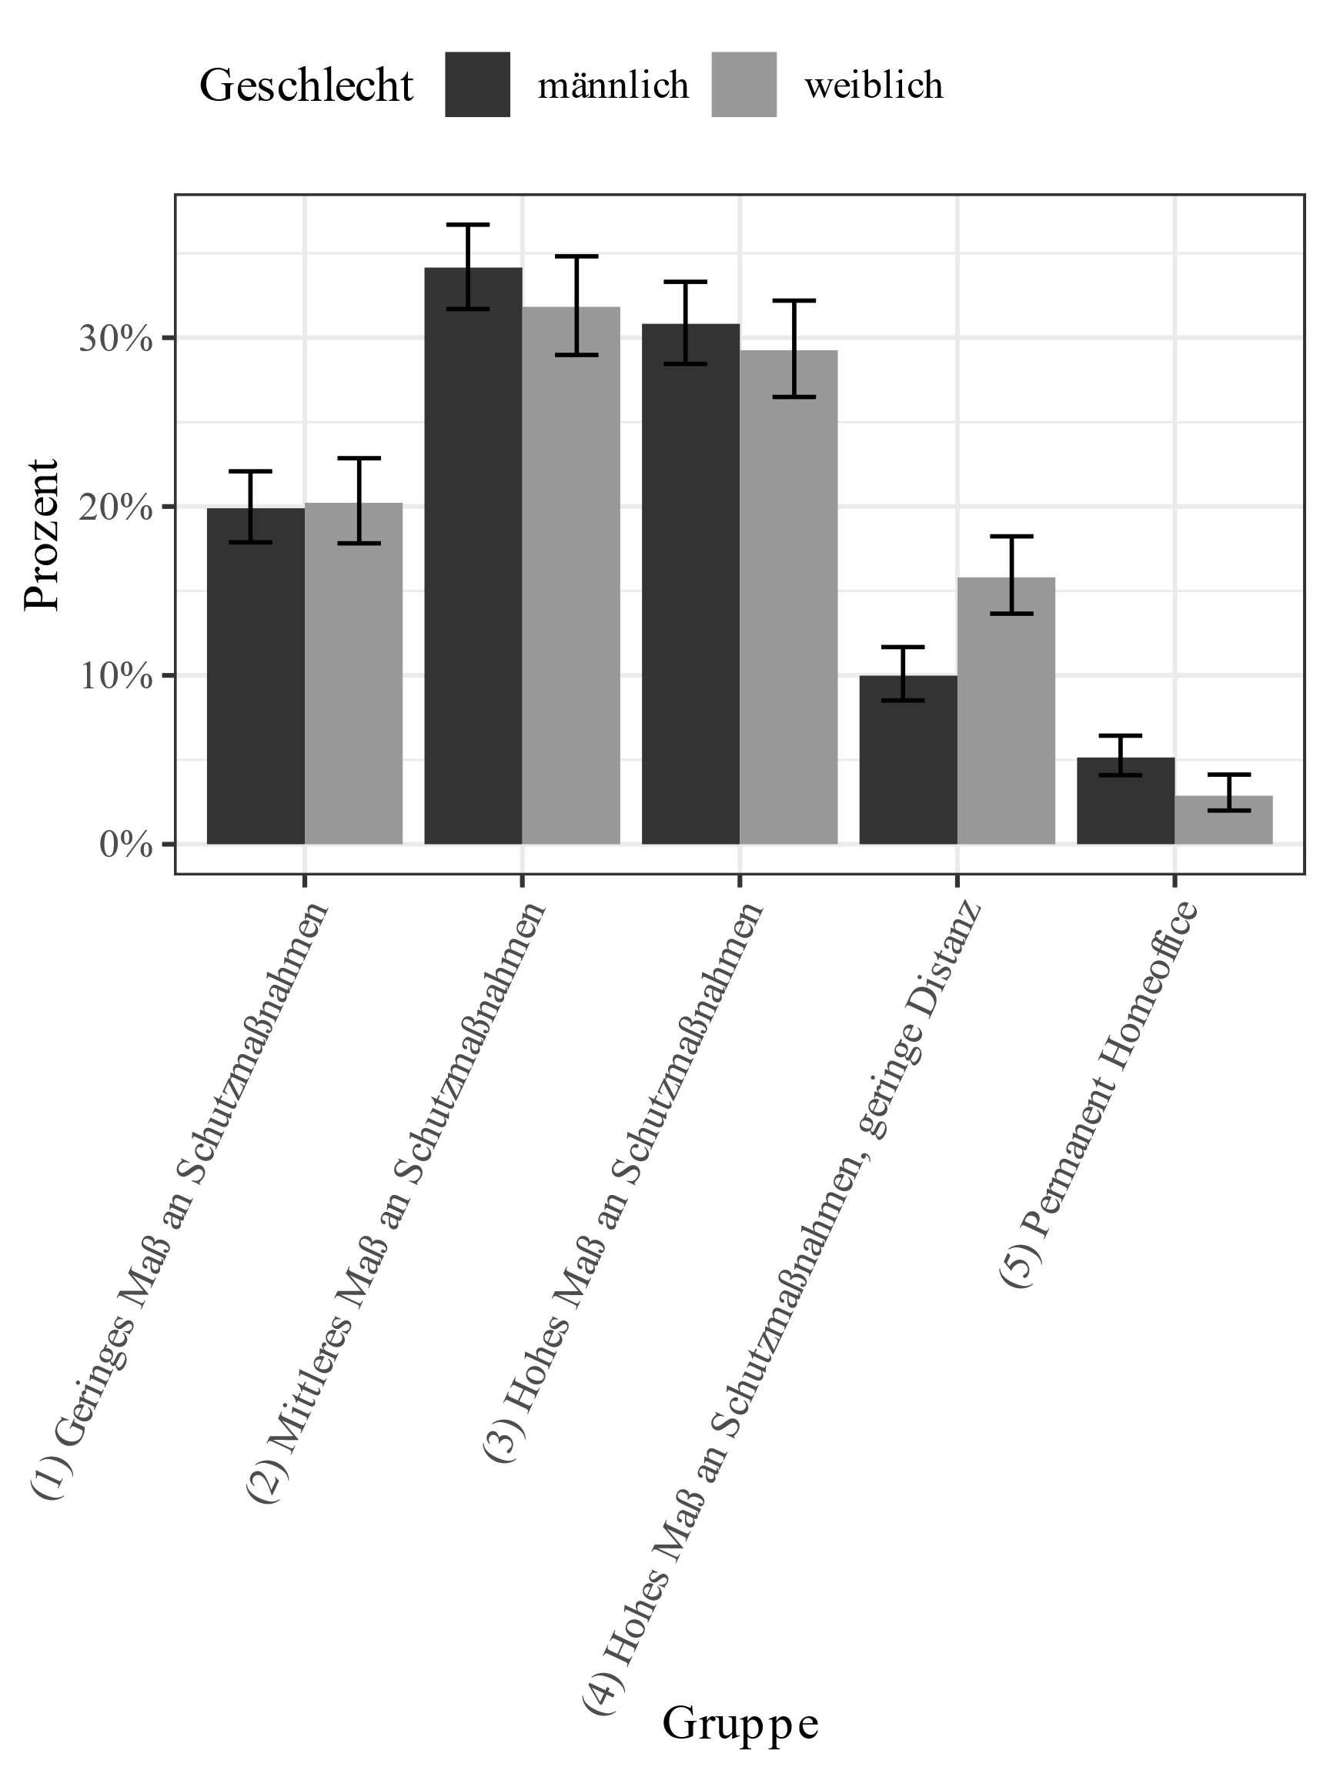
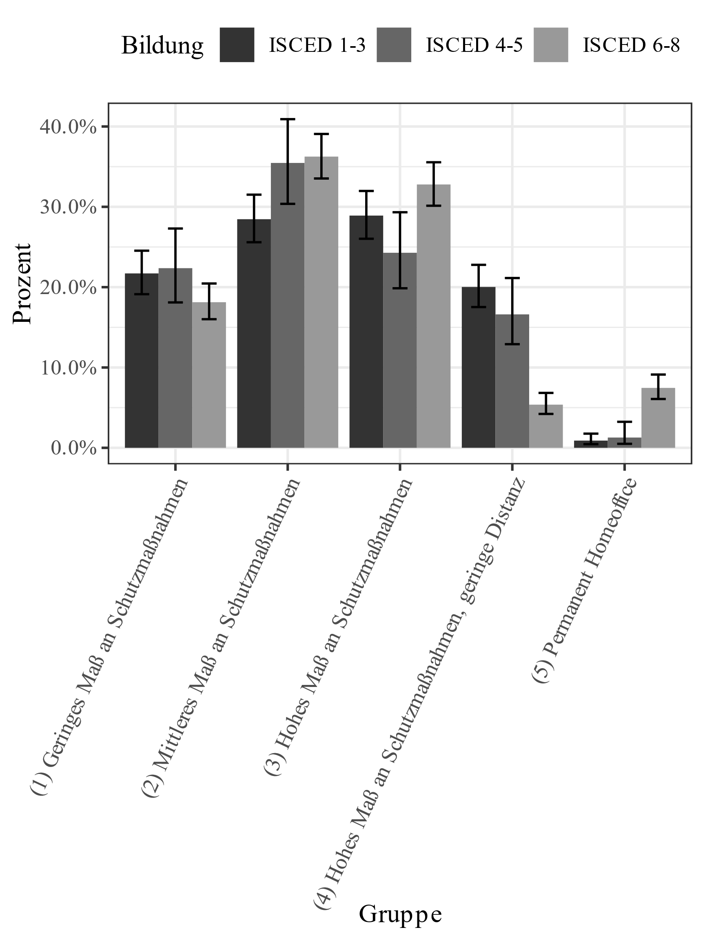
Ergebnisse zu Frage 2: unterschiedlicher Schutz

Slide 13
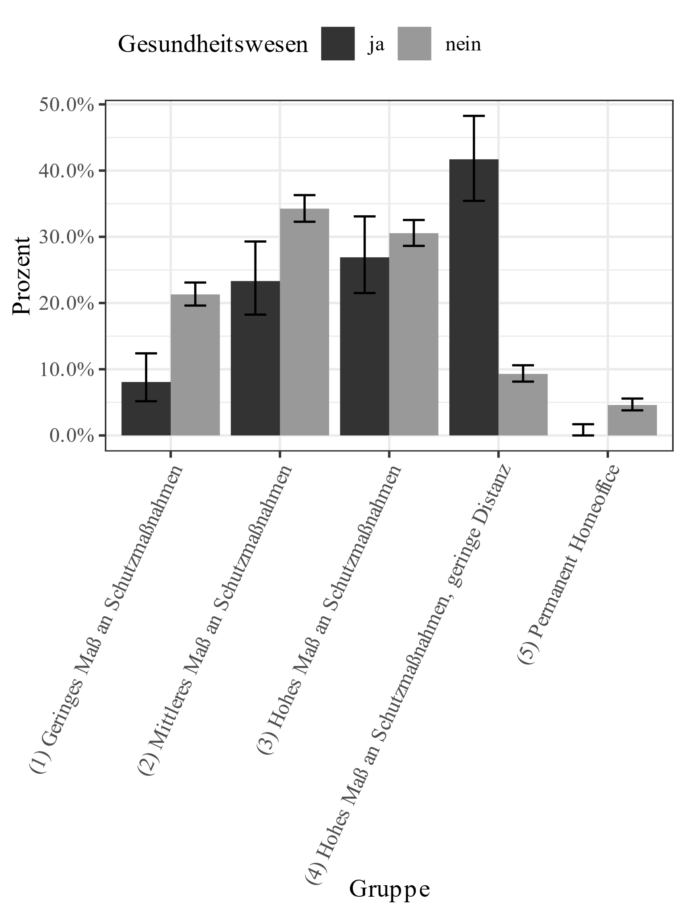
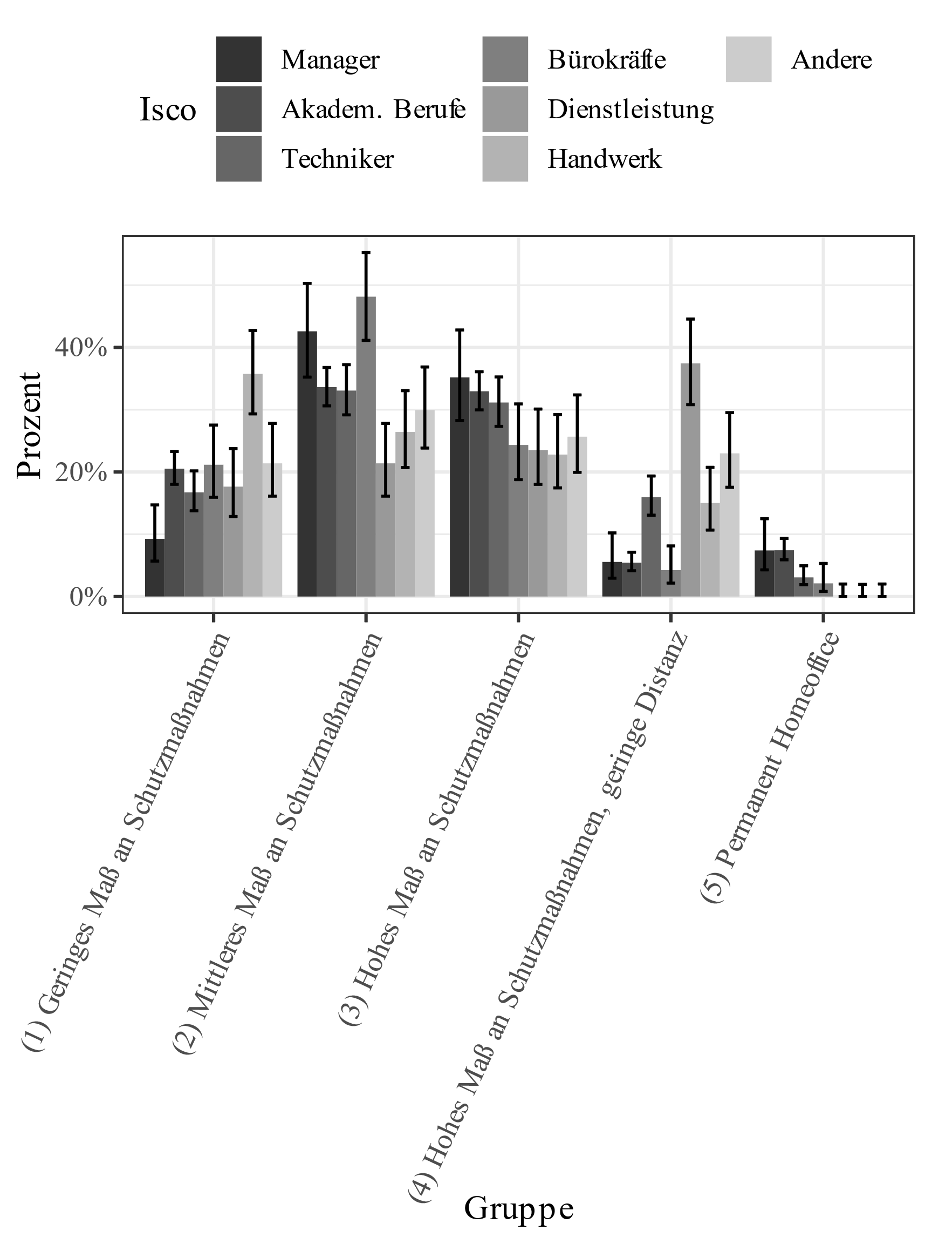
Ergebnisse zu Frage 2: unterschiedlicher Schutz
Handwerk → Geringes Maß an Schutzmaßnahmen.
Dienstleistungsbereich →Hohes Maß an Schutzmaßnahmen, geringe Distanz.

Slide 14
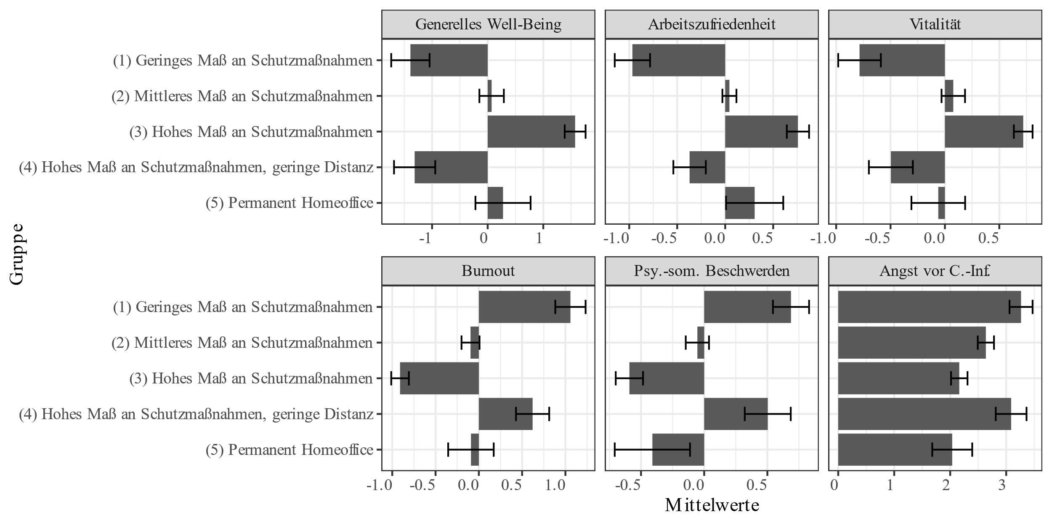
Ergebnisse zu Frage 3: Psychische Gesundheit
Hohes Maß an Schutzmaßnahmen → höchste psychische Gesundheit
Geringes Maß an Schutzmaßnahmen → geringe psychische Gesundheit
Hohes Maß an Schutzmaßnahmen, geringe Distanz → geringe psychische Gesundheit
Corona-Schutzmaßnahmen-Profile und psychische Gesundheit
Notes. Bis auf die Variable Angst vor Corona-Infektion sind alle Variablen z-standardisiert.

Slide 15
Zusammenfassung
Wesentliche Befunde
Die latente Klassenanalyse konnte Gruppen identifizieren, die sich in Bezug auf organisationale Schutzmaßnahmen stark unterscheiden
Insbesondere das Arbeiten im Gesundheitswesen / im Dienstleistungsbereich sowie im Bereich Bildung hat Einfluss auf Gruppenzugehörigkeit
ArbeitnehmerInnen in den unterschiedlichen Gruppen weisen deutliche Unterschiede hinsichtlich der Dimensionen der psychischen Gesundheit auf
Schlussfolgerungen
Starke Ungleichheit existiert in Bezug auf die Umsetzung von organisationalen Schutzmaßnahmen
Entscheidungsträger und Organisationen sollten (insb. für vulnerable Personen) Schutzmaßnahmen erhöhen, z.B. (wenn möglich) Homeoffice zulassen
Je mehr Schutzmaßnahmen umso ausgeprägter die psychische Gesundheit

Slide 16
Vielen Dank für Ihre Aufmerksameit!
Email: philipp.sischka@uni.lu

Slide 17
References
Beine, M., Bertoli, S., Chen, S., D'Ambrosio, C., Docquier, F., Dupuy., A. …, & Vergnat, V. (2020). Economic effects of Covid-19 in Luxembourg. First RECOVid working note with preliminary estimates. Working note. Research Luxembourg. https://www.liser.lu/documents/RECOVID/RECOVid_working-note_full-1.pdf
Béland, L.-P., Brodeur, A.,& Wright, T. (2020). The Short-Term Economic Consequences of COVID-19: Exposure to Disease, Remote Work and Government Response. IZA Discussion Papers No. 13159. Institute of Labor Economics (IZA), Bonn. https://www.econstor.eu/bitstream/10419/216471/1/dp13159.pdf
Eurofound (eds.) (2020). Living, working and COVID-19: First findings, April 2020. European Foundation for the Improvement of Living and Working Conditions. https://www.eurofound.europa.eu/topic/covid-19
Schaufeli, W. B., Bakker, A. B., & Salanova, M. (2006). The measurement of work engagement with a short questionnaire: A cross-national study. Educational and psychological measurement, 66(4), 701-716.
Sischka, P. E., Schmidt, A. F., & Steffgen, G. (2021). COVID-19 countermeasures at the workplace and psychological well-being and mental health - A nationally representative latent class analysis of Luxembourgish employees. Manuscript submitted for publication.
Sischka, P. E., & Steffgen, G. (2021a). Extended telecommuting due to COVID-19 and the impact on working life. In G. Mein, J. Pause (eds.), Self and Society in the Corona Crisis. Perspectives from the Humanities and Social Sciences. Melusina Press. https://www.melusinapress.lu/read/extended-telecommuting-due-to-covid-19-and-the-impact-on-working-life/section/f8b55206-2e74-4e9e-b4fa-3a6c22fa14fa
Sischka, P., & Steffgen, G. (2021b). Quality of Work. Forschungsbericht zur Erhebungswelle 2020. Inside Research Report. Luxemburg: Universität Luxemburg. https://www.csl.lu/fr/telechargements/publications/7bff320ec2
Topp, C. W., Østergaard, S. D., Søndergaard, S., & Bech, P. (2015). The WHO-5 Well-Being Index: a systematic review of the literature. Psychotherapy and psychosomatics, 84(3), 167-176.

Slide 18
Appendix

Slide 19
Appendix
Erfassung von Well-Being und psychischer Gesundheit
Messung | # Items | Referenz | Rel. (ω) | Beispielitem | Antwortkategorien
Generelles Wohlbefinden (WHO-5 Well-Being Index) | 5 | Topp et al., 2015 | .90 | In den letzten zwei Wochen habe ich mich energisch und aktiv gefühlt. | 1 (= Zu keinem Zeitpunkt) | 6 (= Die ganze Zeit)
Burnout | 6 | QoW | .85 | In welchem Maße ist ihre Arbeit emotional erschöpfend? | 1 (= in sehr geringem Maß) | 5 (= in sehr hohem Maß)
Vitalität (Subdimension von Arbeitsengagement) | 3 | Schaufeli et al., 2006 | .74 | Wie häufig freuen Sie sich auf Ihre Arbeit, wenn Sie morgens aufstehen? | 1 (= Nie) | 5 (= Fast immer)
Arbeitszufriedenheit | 3 | QoW | .81 | Wie zufrieden sind Sie gegenwärtig mit Ihrer Arbeit? | 1 (= in sehr geringem Maß zufrieden) | 5 (= in sehr hohem Maß zufrieden)
Psychosomatische Beschwerden | 7 | QoW | .79 | Wie häufig hatten Sie in den letzten 12 Monaten Kopfschmerzen? | 1 (= Nie) | 5 (= Fast immer)
Angst vor Corona-Infektion | 1 | QoW | - | In welchem Maße haben Sie Angst sich in Ihrer aktuellen Arbeitssituation mit Covid-19 anzustecken? | 1 (= in sehr geringem Maß) | 5 (= in sehr hohem Maß)

Slide 20
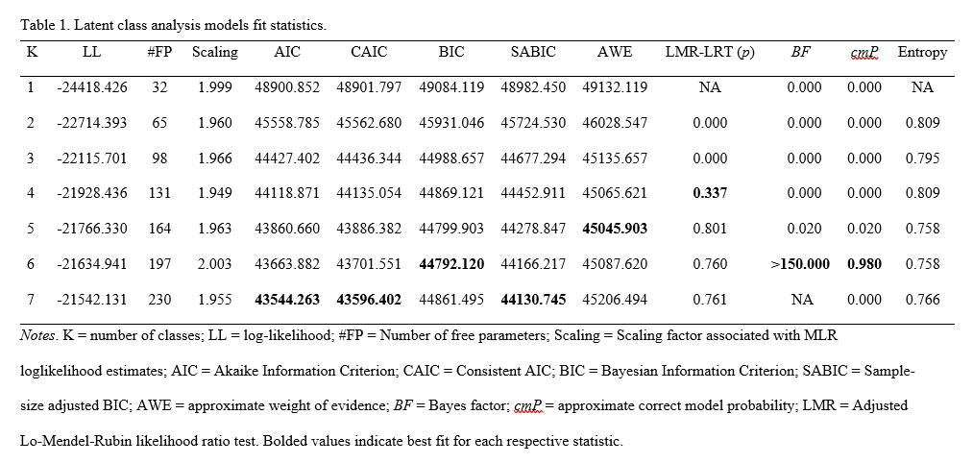
Appendix

Slide 21
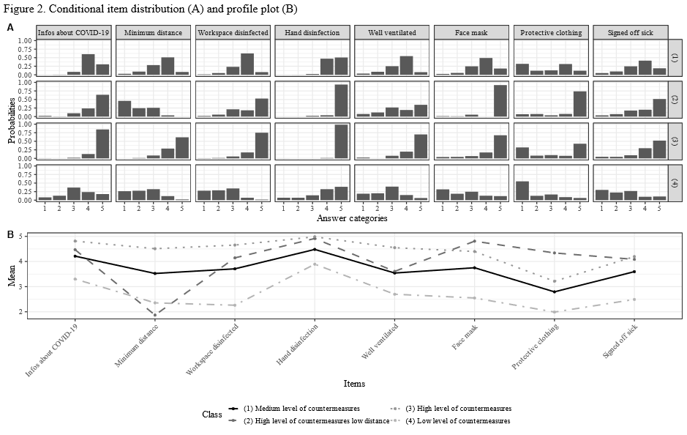
Appendix

Slide 22
Appendix

Slide 23
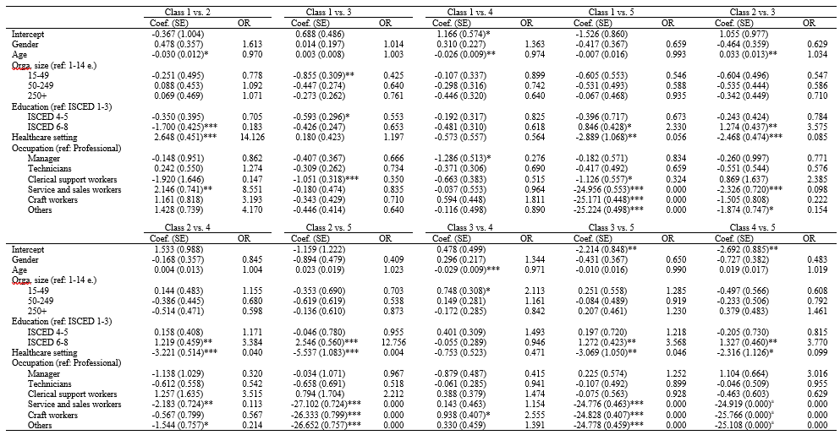
Die stärksten Prädiktoren sind:
Arbeiten im Gesundheitswesen (ja/nein)
Bildung
Arbeiten im Dienstleistungsbereich
Appendix
Notes. * p < .05; ** p < .01; *** p < .001; ª: these parameters were fixed to avoid singularity of the information matrix that were caused by empty cells in the joint distribution of the (latent) class variable and the predictor variables. SE: Standard Error of the coefficient; OR: Odds Ratio; Gender: 0 = male, 1 = female; Healthcare setting: 0 = no, 1 = yes; Class 1: Medium level of countermeasures; Class 2: High level of countermeasures low distance; Class 3: High level of countermeasures; Class 4: Low level of countermeasures; Class 5: Permanent telecommuting.

